Slide 1
UNIVERSIDADE ABERTA DO SUS
UNIVERSIDADE FEDERAL D PELOTAS
Especialização em Saúde da Família
Modalidade a distância
Turma n° 7
Melhoria na prevenção e detecção do câncer de colo de útero e de mama na UBS Maria das Mercês de Lima, Jaicós/PI.
LEYSI GLORIA POZO ZALDIVAR
Orientador : Clodoaldo Penha Antoniassi

Slide 2
Introdução
Nos últimos tempos o câncer de colo de útero e câncer de mama são umas das causas mais frequentes de morbidade-mortalidade na mulher. Por exemplo, o câncer de mama é o segundo tipo mais frequente na população feminina. O câncer de colo de útero e câncer de mama são previsível, e tem bom prognóstico quando são diagnosticado e tratado precocemente (BRASIL,2013).

Slide 3
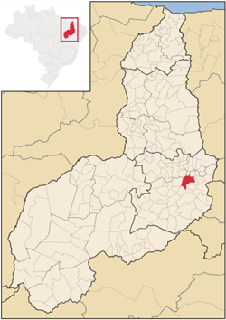
Introdução
Município de Jaicós – PI
População de aproximadamente 18.585 habitantes (IBGE, 2010).
9 UBS, todas possuem ESF
1 Hospital Estadual
1 NASF

Slide 4
Introdução
UBS Maria das Mercês de Lima – povoado Croazal
População adscrita 2665 usuários
Uma Equipe de Saúde da Família: uma médica, um cirurgião-dentista, uma enfermeira, um técnico de higiene bucal, um técnico de enfermagem, um auxiliar de enfermagem, três Agentes Comunitários de Saúde (ACS), um auxiliar de serviços gerais ou de limpeza e um motorista.
UBS em reforma.

Slide 5
Introdução
Cadastro de mulheres entre 25 – 64 anos, pré-intervenção: 253 (dados do SIAB).
Cadastro de mulheres entre 50 – 69 anos pré- intervenção: 50 (dados SIAB).
Os dados apresentados pelo SIAB, não correspondem com a realidade.
Não tínhamos o controle real de todas as mulheres com exame de citopatológico de câncer de útero e câncer de mama feitos e em dia.
Não existia avaliação do risco para câncer de colo de útero e câncer de mama.

Slide 6
Objetivo Geral
Melhorar a prevenção e a detecção precoce do câncer de colo de útero e de mama na UBS Maria das Mercês de Lima, Jaicós/ PI.

Slide 7
Objetivos Específicos
Ampliar a cobertura de detecção precoce do câncer de colo e do câncer de mama.
Melhorar a qualidade do atendimento das mulheres que realizam detecção precoce de câncer de colo de útero e de mama na unidade de saúde.
Melhorar a adesão das mulheres à realização de exame citopatológico de colo de útero e mamografia.
Melhorar o registro das informações.
Mapear as mulheres de risco para câncer de colo de útero e de mama.
Promover a saúde das mulheres que realizam detecção precoce de câncer de colo de útero e de mama na unidade de saúde.

Slide 8
Metodologia
Fichas espelhos, planilhas e prontuários eletrônicos.
Arquivo especifico para as fichas espelhos.
Treinamento da equipe.
Caderno de Atenção Básica n° 13, Controle de cânceres de colo de útero e da mama, do Ministério de saúde, Brasília DF, 2013.
Atendimento clinico das mulheres para realizar exame citopatológico e oferecer orientações de educação de saúde nas faixas etárias entre 25 e 64 anos.
Atendimento clinico das mulheres para realizar exame de mamografias e oferecer orientações de educação nas faixas etárias entre 50 e 69 anos.

Slide 9
Estabelecendo a função de cada membro da equipe na intervenção.
Monitoramento semanal.
Palestras continuas na UBS e outros espaços da comunidade.

Slide 10
Objetivos, Metas e Resultados

Slide 11
Objetivo1: Ampliar a cobertura de detecção precoce do câncer de colo e do câncer de mama.
Meta 1: Ampliar a cobertura de detecção precoce do câncer de colo de útero das mulheres na faixa etária entre 25 e 64 anos de idade para o 60%
Resultados: 70 (28,2%), 172 (69,4%), 212 (85,5%)
Figura 1. Proporção de mulheres entre 25 e 64 anos com exame em dia para detecção precoce do câncer de colo de útero, 2015, Jaicós/PI.

Slide 12
Meta 2 Ampliar a cobertura de detecção precoce do câncer de mama das mulheres na faixa etária entre 50 e 69 anos de idade para 60%.
Resultados: 14 (12,1%); 34 (29,3%), 48 (41,4%).
Figura 2: Proporção de mulheres entre 50 e 69 anos com exame em dia para detecção precoce de câncer de mama, 2015, Jaicós/PI.

Slide 13
Objetivo 2: Melhorar a qualidade do atendimento das mulheres que realizam detecção precoce de câncer de colo de útero e de mama na unidade de saúde.
Meta 3: Obter 100% de coleta de amostras satisfatórias do exame citopatológico de colo de útero.
Resultado: 70 (100%), 172 (100%), 212 (100%).

Slide 14
Objetivo 3: Melhorar a adesão das mulheres à realização de exame citopatológico de colo de útero e mamografia.
Meta 4: Identificar 100% das mulheres com exame citopatológico alterado sem acompanhamento pela unidade de saúde.
Não tivemos em nenhum dos três meses exame citopatológico alterado que não retornaram para conhecer resultado, pois não tivemos exame citopatológico até agora com resultado alterados.
Meta 5: Identificar 100% das mulheres com mamografia alterada sem acompanhamento pela unidade de saúde.
Não tivemos mulheres com mamografias que não retornaram na UBS nos três meses da intervenção. No primeiro mês não tivemos nenhuma alteração, no segundo mês três mulheres tiveram a mamografia alterada, e no terceiro mês quatro mulheres com mamografias alteradas, mas todas estão sendo acompanhadas por especialista mastologista e na UBS.

Slide 15
Meta 6: Realizar busca ativa em 100% de mulheres com exame citopatológico alterado sem acompanhamento pela unidade de saúde.
Nos três meses da intervenção não tivemos exames citopatologico alterados. Assim não houve necessidade de fazer busca ativa.
Meta 7: Realizar busca ativa em 100% de mulheres com mamografia alterada sem acompanhamento pela unidade de saúde.
Em relação aos exames de mamografias 100% das realizadas, todas as que apresentaram alteração retornaram a UBS e estão em acompanhamento pela UBS, não precisando realizar busca ativa.

Slide 16
Objetivo 4: Melhorar o registro das informações.
Meta 8: Manter registro da coleta de exame citopatológico de colo de útero em registro específico em 100% das mulheres cadastradas.
Resultados: O número de mulheres com registros adequados do exame citopatológico de colo de útero foi 70 (90,9 %), 173 (75,9 %), 213 (78,9%).
Figura 3. Proporção de mulheres com registro adequado do exame citopatológico de colo de útero, 2015, Jaicós/PI.

Slide 17
Objetivo 4: Melhorar o registro das informações.
Meta 9: Manter registro da realização da mamografia em registro específico em 100% das mulheres cadastradas.
Resultados: O número de mulheres com registros adequados da mamografias foi 14 (58,3 %), 36 (36,7 %), 49 (40,8 %).
Figura 4. Proporção de mulheres com registro adequado da mamografia, 2015, Jaicós/PI.

Slide 18
Objetivo 5: Mapear as mulheres de risco para câncer de colo de útero e de mama.
Metas 10: Pesquisar sinais de alerta para câncer de colo de útero em 100% das mulheres entre 25 e 64 anos (Dor e sangramento após relação sexual e/ou corrimento vaginal excessivo).
Resultados: O número de mulheres entre 25- 64 anos com pesquisa de sinais de alerta para câncer de colo de útero 62 (80,5%), 228 (100%), 270 (100%).
Figura 5. Proporção de mulheres entre 25 e 64 anos com pesquisa de sinais de alerta para câncer de colo de útero, 2015, Jaicós/PI.

Slide 19
Meta 11: Realizar avaliação de risco para câncer de mama em 100% das mulheres entre 50 e 69 anos.
Resultados: O número de mulheres entre 50 e 69 anos com avaliação de risco para câncer de mama: 15 (62,5%), 98 (100%), 120 (100%).
Figura 6. Proporção de mulheres entre 50 e 69 anos com avaliação de risco para câncer de mama, 2015, Jaicós/PI.

Slide 20
Objetivo 6: Promover a saúde das mulheres que realizam detecção precoce de câncer de colo de útero e de mama na unidade de saúde.
Meta 12: Orientar 100% das mulheres cadastradas sobre doenças sexualmente transmissíveis (DST) e fatores de risco para câncer de colo de útero.
Resultados: O número de mulheres que foram orientadas sobre DST e fatores de risco para câncer de colo de útero foi 61 (79,2 %), 228 (100%), 270 (100%).
Figura 7: Proporção de mulheres entre 25 e 64 anos que receberam orientação sobre DSTs e fatores de risco para câncer de colo de útero, 2015, Jaicós/PI.

Slide 21
Meta 13: Orientar 100% das mulheres cadastradas sobre doenças sexualmente transmissíveis (DST) e fatores de risco para câncer de mama.
Resultados: O número de mulheres entre 50 e 69 anos que receberam orientação sobre DST e fatores de risco para CA de mama foi 15 (62,5%), 98 (100%), 120 (100%).
Figura 9: Proporção de mulheres entre 50 e 69 anos que receberam orientação sobre DSTs e fatores de risco para câncer de mama, 2015, Jaicós/PI.

Slide 22
Discussão
Importância para a equipe:
Capacitação seguindo o protocolo;
Integração da equipe,
Definição das tarefas,
Ampliação da cobertura,
Busca ativa de mulheres faltosas.

Slide 23
Discussão
Importância para o serviço:
Priorização do atendimento as usuárias com citopatológico para câncer de colo de útero e mamografias alteradas.
Ações de promoção e prevenção-que antes não ocorriam
Agendamento de consultas semanais.
Visita Domiciliar mensais.

Slide 24
Discussão
Importância para a comunidade:
Melhoria na qualidade de atendimento na realização da prevenção de citopatológico de câncer de colo de útero e exame de prevenção para câncer de mama.
As usuárias demonstram satisfação, pois agora são acompanhadas.

Slide 25
Reflexão crítica
Dificuldades por estar em outro país, com uma língua diferente, com costumes, cultura, idiossincrasia diferente da nossa.
esclarecer casos clínicos frequentes na pratica diária
Recepção da equipe, gestores e comunidade.
Trabalho em equipe.
O orientador ajudou a esclarecer duvidas que surgiram durante todo o curso

Slide 26
Reflexão crítica
Também me ajudou a melhorar com a língua e gramatica portuguesa, que dentro de todas foi a mais difícil de todas as metas.
Importância de ter ações nos 4 eixos: Monitoramento e Avaliação, Qualificação da Prática Clínica, Organização e Gestão do Serviço e Engajamento Público.

Slide 27
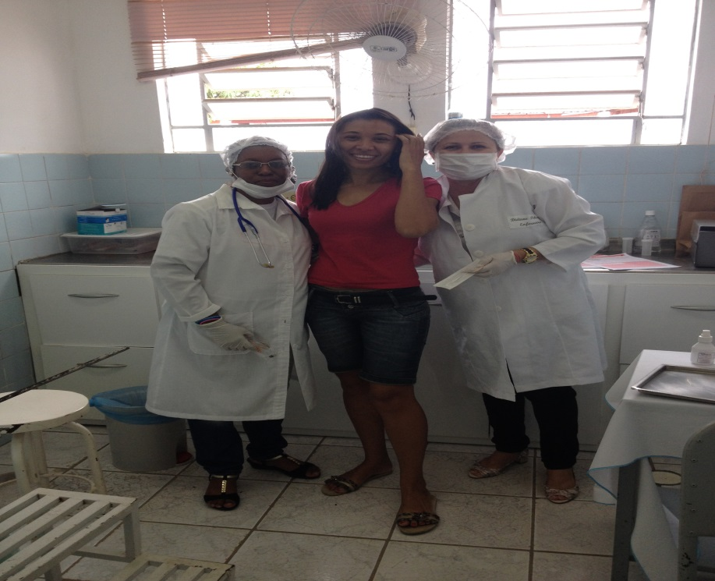
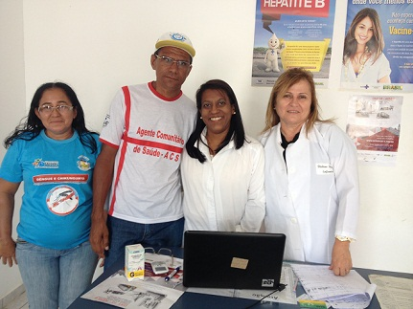
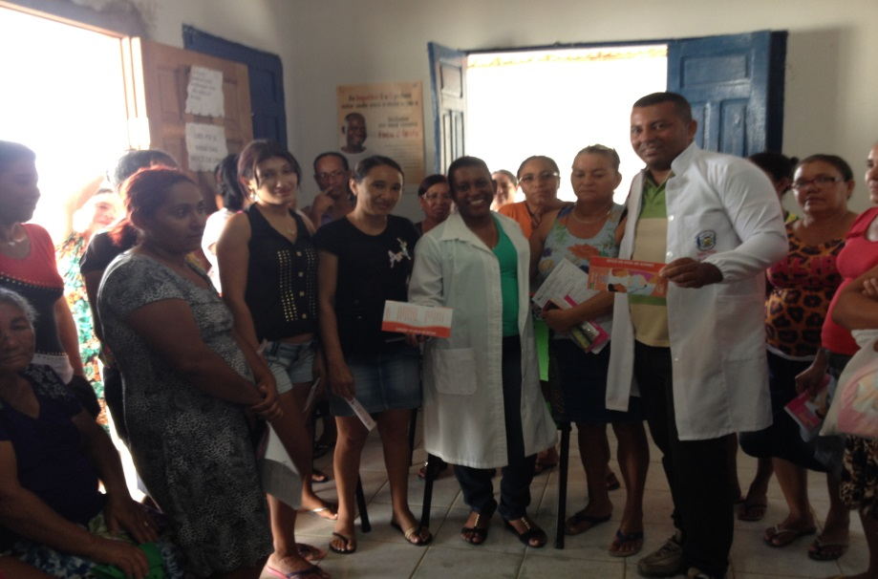
Obrigada

